Slide 1
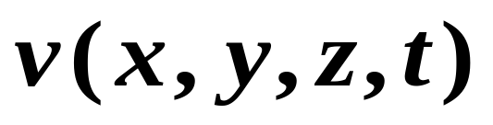
第4章 流体运动简介
流体：液体和气体
流体特征：（1）流动性（流体各部分之间可以发生相对运动）；（2）没有固定的形状。
流体力学是研究流体的宏观运动规律的学科
§4-1 理想流体的运动
一、理想流体的稳定流动
1. 理想流体
实际流体的特性:(1) 黏性，(2) 可压缩性。
理想流体：绝对不可压缩的、完全没有黏性(或内摩擦力)的流体。
2. 稳定流动
(1)流速场：速度矢量 构成流速场．
(2)稳定流动：空间任一点的流速的大小和方向不随时间而改变．

Slide 2
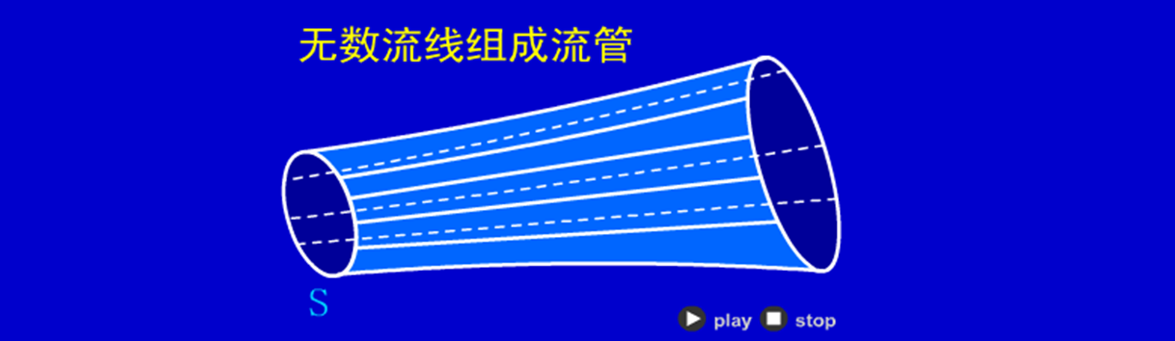
(3) 流线：某时刻位于曲线上各点处质元的流速方向沿曲线的切线方向.
C
v_{C}
a. 任意两条流线互不相交;
v_{A}
A
B
v_{B}
b.稳定流动时, 流线的分布不随时间改变；
c.流线与轨迹相同.
(4) 流管:在流体内任取一条微小的封闭曲线，通过该封闭曲线上各点的流线所围成的细管。
a. 流管的形状在稳定流动时保持不变;
b. 稳定流动时, 流管内外的流体彼此互不交换.

Slide 3
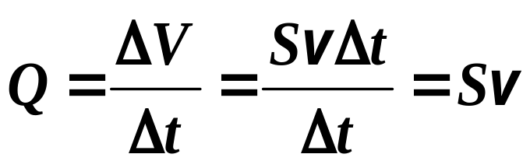
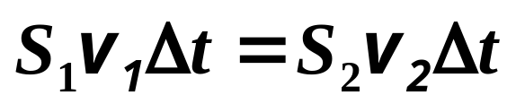
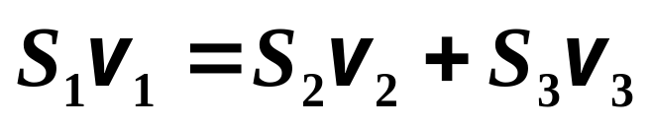
二、连续性方程
S
1. 体积流量:
vΔt
单位: m³/s
2. 连续性方程:
S₁v₁=S₂v₂ 或 Sv= 常数
体积流量守恒
S₂, v₂
横截面积与平均流速的乘积为常数。
适用条件: 不可压缩的流体作稳定流动.
S | v | 说明
大 | 小 | 流线稀
小 | 大 | 流线密
S₁, v₁
S₂
S₁
v₂
v₁
3. 质量流量守恒: ρS₁v₁= ρS₂v₂
（不可压缩流体，密度为常数）
S₃
v₃
4. 分支流管的连续性方程

Slide 4
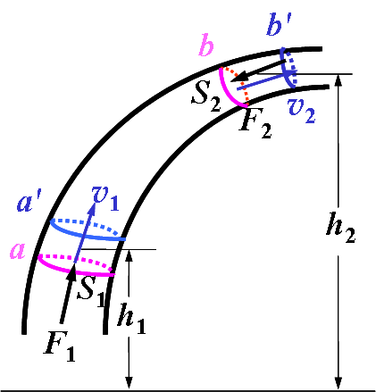
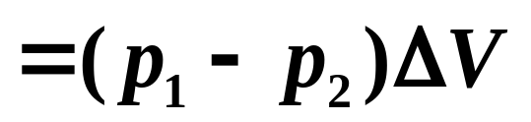
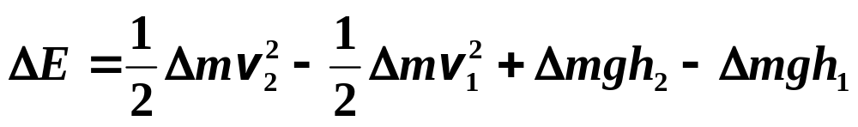
Bernoulli equation
三、 伯努利方程及其应用
利用力学中的功能原理推导理想流体作稳定流动时的动力学方程。推导依据: 连续性方程和功能原理。
(1)推导:（Δt→0）
① aa' 处的截面积近似相等(S₁)
② bb' 处的截面积近似相等(S₂)
③ aa'体积内的v₁、p₁不变, 高度h₁
④ bb'体积内的v₂、p₂不变, 高度h₂
⑤ aa'，bb'体积相等ΔV₁ = ΔV₂ = ΔV,
质量均为Δm（流体不可压缩）
⑥ 流管周围的流体对ab不做功(无内摩擦力)
⑦ 只有推力F₁和阻力F₂对流体柱做功。
外力的功:
机械能增量：

Slide 5

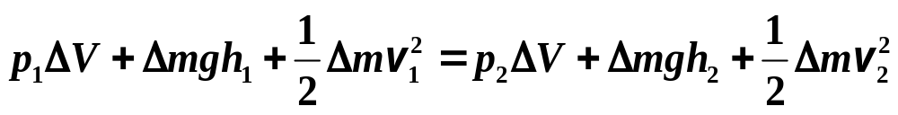
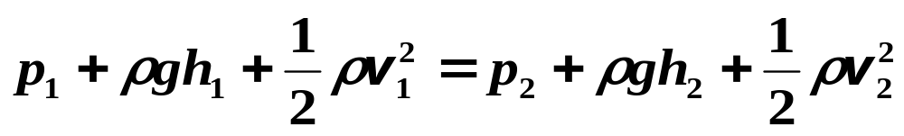
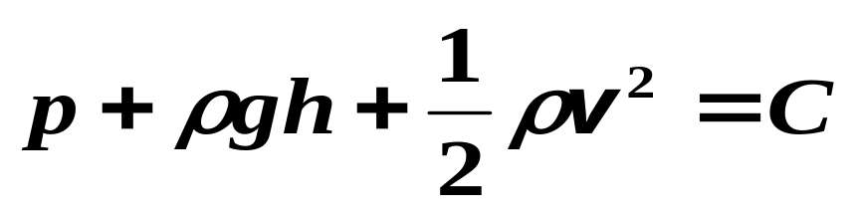
功能原理：
静压强
动压强
伯努利方程：理想流体作稳定流动时，同一流管的不同截面积处的压强、流体单位体积的势能与单位体积的动能之和相等.
适用条件： ① 理想流体做稳定流动; ② 同一流管的不同截面积处或同一流线的不同点;
（截面积趋于零的流管）

Slide 6
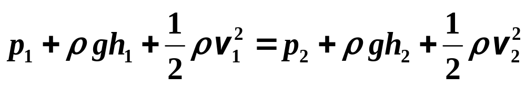
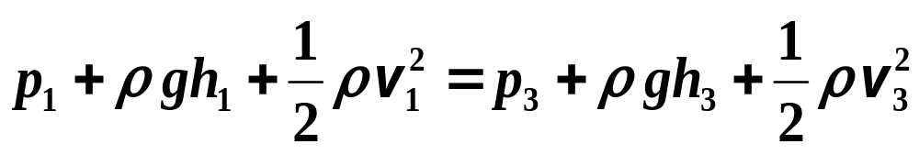
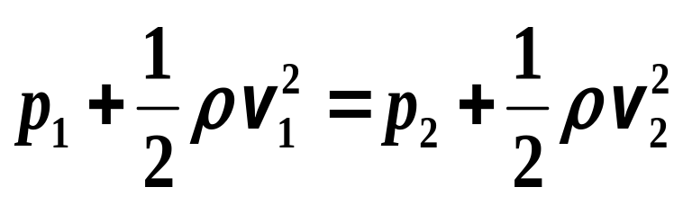
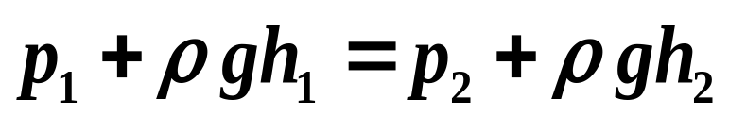
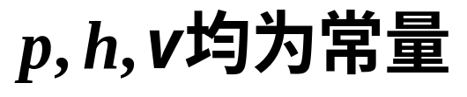
(2) 分支管道的伯努利方程:
S₂
(3) 特殊情况下方程的简化：
S₁
v₂
① 不均匀水平管, h₁=h₂=h
v₁
S₃
v₃
② 均匀管, S₁=S₂, v₁= v₂= v
竖直:
水平:
③ 若某处与大气相通, 则该处的压强为大气压 p₀

Slide 7
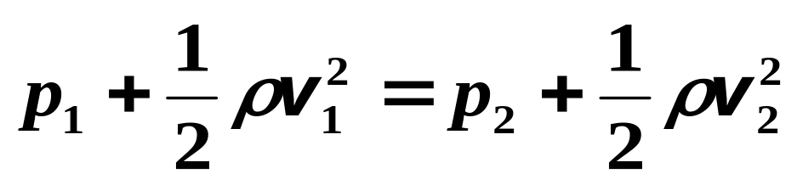
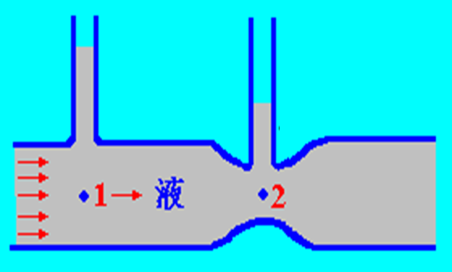
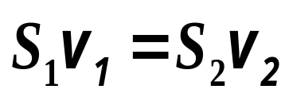
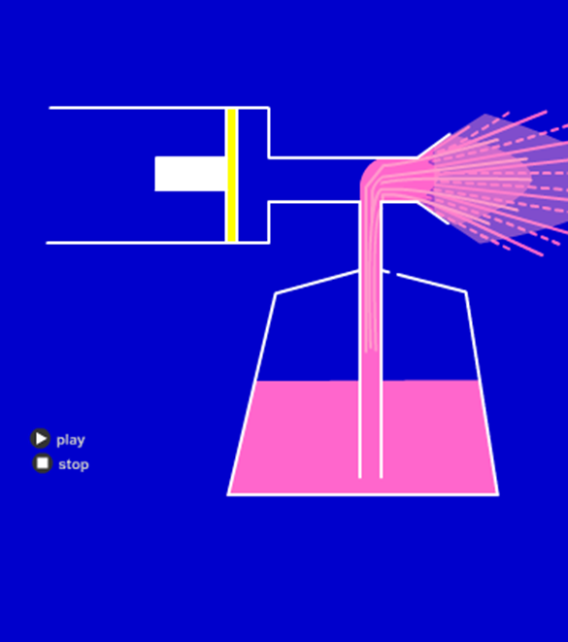
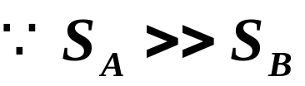
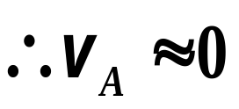
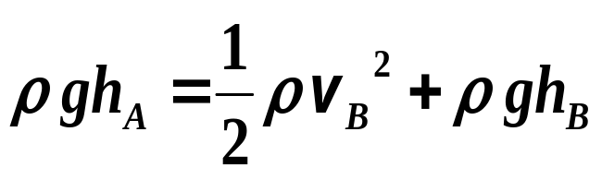

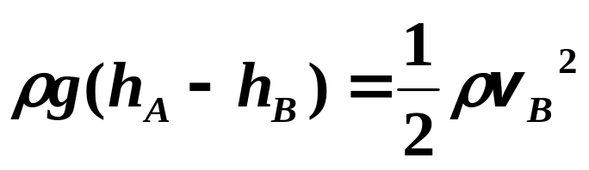
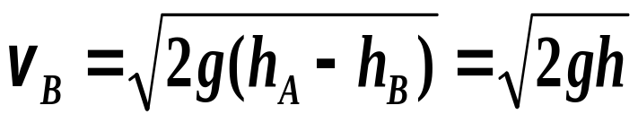

(4) 伯努利方程的应用
1.空吸作用
水平管: h₁=h₂=h
S₂<S₁→v₂>v₁→p₂<p₁
喷雾器:
2.小孔流速
一个很大的开口容器,器壁上有一小孔。
A
•
p_{A}= p_{B}=p₀
• B

Slide 8
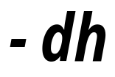

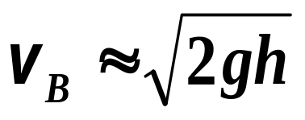
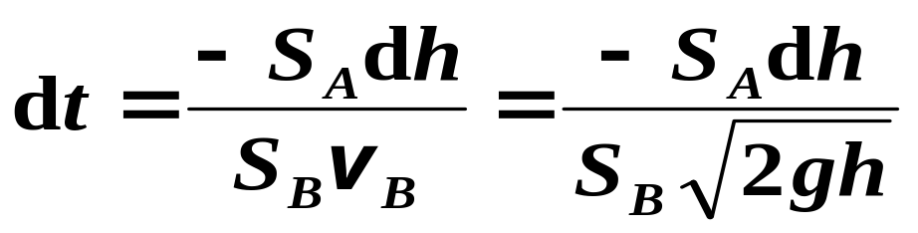
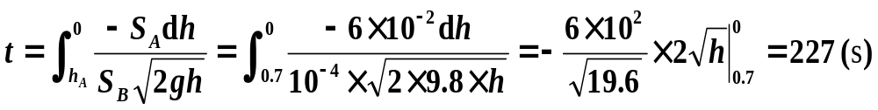
例1. 一圆形开口容器, 高0.7 m, 截面积6×10⁻²m². 贮满清水, 若容器底有一小孔1cm² , 问该容器中水流完需要多少时间？
S_{A}=6×10⁻² m²
解: 随着水的流出, 水位不断下降, 流速逐渐减小, 根据小孔流速规律知在任意水位 h 处水的流速为:
h_{A}=0.7m
S_{B}=1 cm²
该处厚度为−dh 的薄层从小孔流出时间为:
整个水箱的水流尽所需时间为:

Slide 9
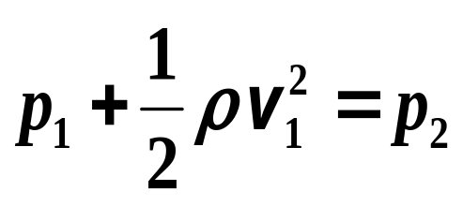
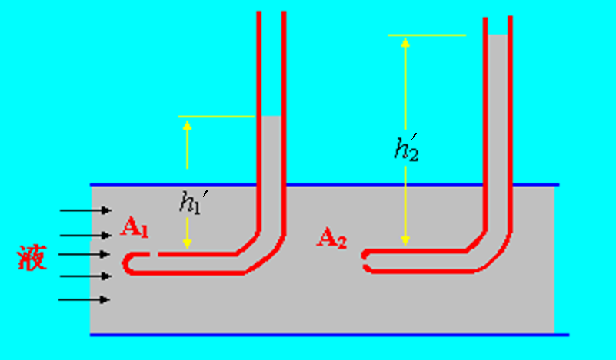
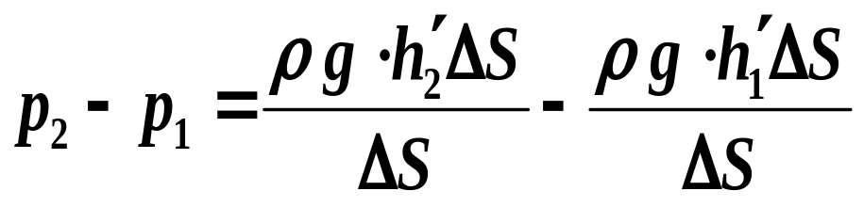
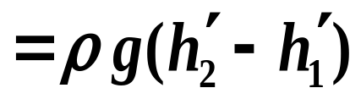
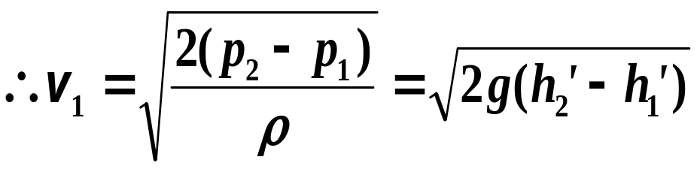
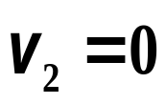
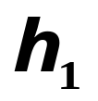
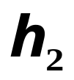
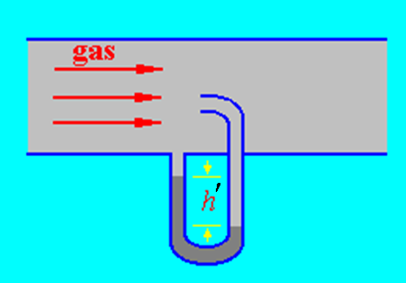
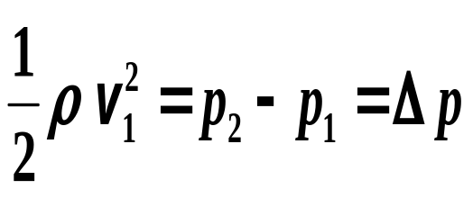
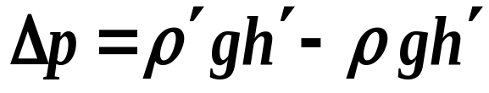
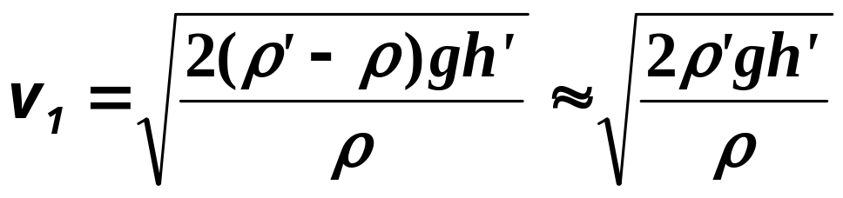
3.流速计(皮托管)
(1)测量液体
(2)测量气体
ρ ′ 为液体的密度; ρ 为气体的密度
2
1

Slide 10
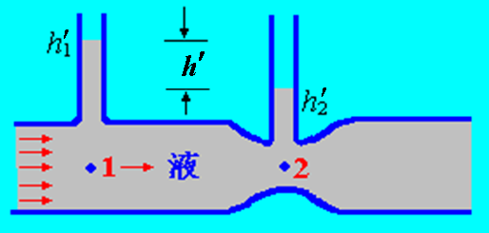

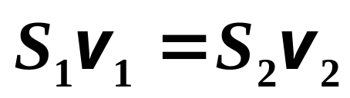
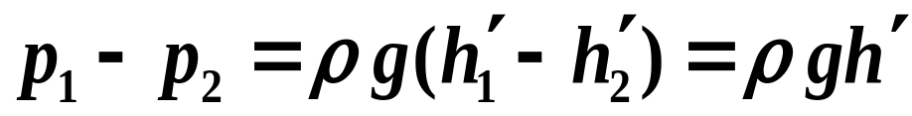
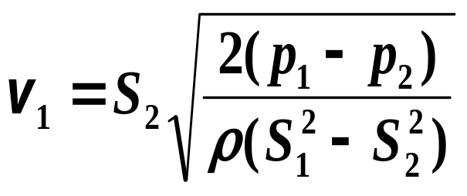
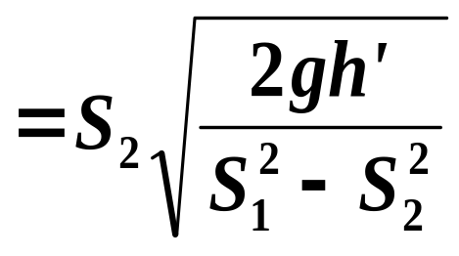
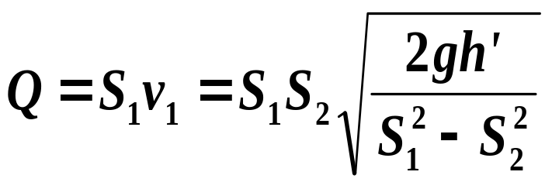
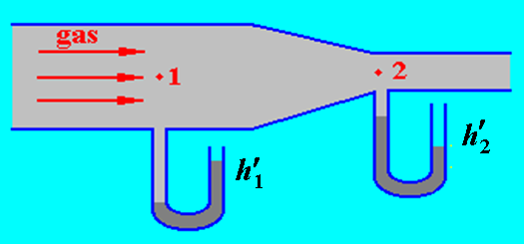
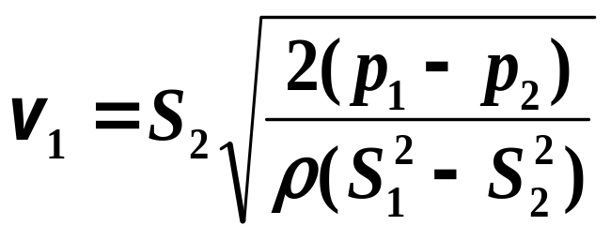

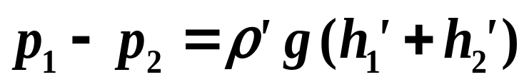


4.流量计(汾丘里流量计)
(1) 测量液体流量
联立解出：
流量：
(2) 测量气体流量
同样：

Slide 11




§4-2 黏性流体的运动
一、牛顿黏滞定律
1.实验: 甘油在竖直圆管中的分层流动(存在黏滞阻力或内摩擦力)
2.速度梯度
dv/dx 单位: s⁻¹
3.牛顿黏滞定律
黏性力F 与分布面积S成正比
层流
(1) η 称为黏度系数；(2) η 与流体种类有关。
液体: T ↑, η ↓
(3) η与温度有关
气体: T ↑, η ↑
二、层流、湍流、雷诺数
1.层流: 黏性流体的分层流动, 在流管中各流体层之间只做相对滑动而不混合.
相邻层间存在黏性阻力.

Slide 12




2.湍流：随着速度的增加, 流体可能向各个方向流动, 各流体层相互混合, 而且可能出现旋涡.
流速v,圆管的直径d，
流体的密度ρ,黏度系数η
3.雷诺数
(1) Re<2000, 层流; (2) Re>3000, 湍流;
(3) 2000<Re<3000, 过渡流.
例2. 已知在0 °C时水的黏滞系数 Pa·s，若保证水在直径 d=2.0×10⁻² m 的圆管中作稳定的层流，要求水流速度不超过多少？
解: 保证水在圆管中作稳定的层流，雷诺数Re应小于2000，即:
通常水在管道中的流速约为每秒几米，可见水在管道中的流动一般都是湍流。

Slide 13




三、黏性流体的运动规律
1.黏性流体的伯努利方程
理想流体:
黏性流体:
w: 单位体积不可压缩的黏性流体由ab到 a‘b’ 过程中, 层与层之间的内摩擦力所消耗的能量。
不可压缩的黏性流体在水平均匀管中的稳定流动：
沿着流体流动方向，其压强的降落与各支管到容器的距离成正比。
h′₁
h′₂
h′₃
远离水塔的住家水压低。
a
a
a
a

Slide 14






2. 泊肃叶定律
不可压缩的黏性流体在水平圆管中做稳定层流，实验证明，流量与压强梯度成正比，与管半径四次方成正比。维德曼理论推导出比例系数。
L
dr
推导:稳定流动,力平衡:
p₁
p₁
p₂
p₂
r
r
F₁
F₂
R
最大流速:

Slide 15





L
通过流层(圆筒)的流量：
dr
p₁
p₁
p₂
p₂
r
r
F₁
F₂
R
整个管中的流量:
平均流速：

Slide 16



流阻：
R_{f} ：流阻
流阻的串、并联（与电路情况相同）:
串联:
并联:
3.斯托克司定律
(1) 固体在黏性流体中运动受到的黏性阻力,实验表明:
① v较小, f ∝ l (固体线度)、v、 η ；
② 比例系数与固体的形状有关；
③ 对于球体所受阻力: f = 6πη r v
(2)小球在黏性流体中的运动：
开始加速下降，当重力、浮力、黏性阻力三力平衡时，则匀速运动。

Slide 17


(3) 收尾速度（沉降速度）：
重力 浮力 黏性阻力
(4) 应用:
① 沉降法测量流体的黏度：η = 2gr²(ρ − ρ′ ) / 9v_{T}
② 测量小球的半径（密立根油滴实验）；
③ 离心机的原理（加速沉降）；
④ 制造混悬液类的药物时, 可以增加悬浮介质的黏度、密度和减小药物颗粒的半径来提高药液的稳定性.

